Slide 2
三 数据分类（一）
第三单元综合练习

Slide 4
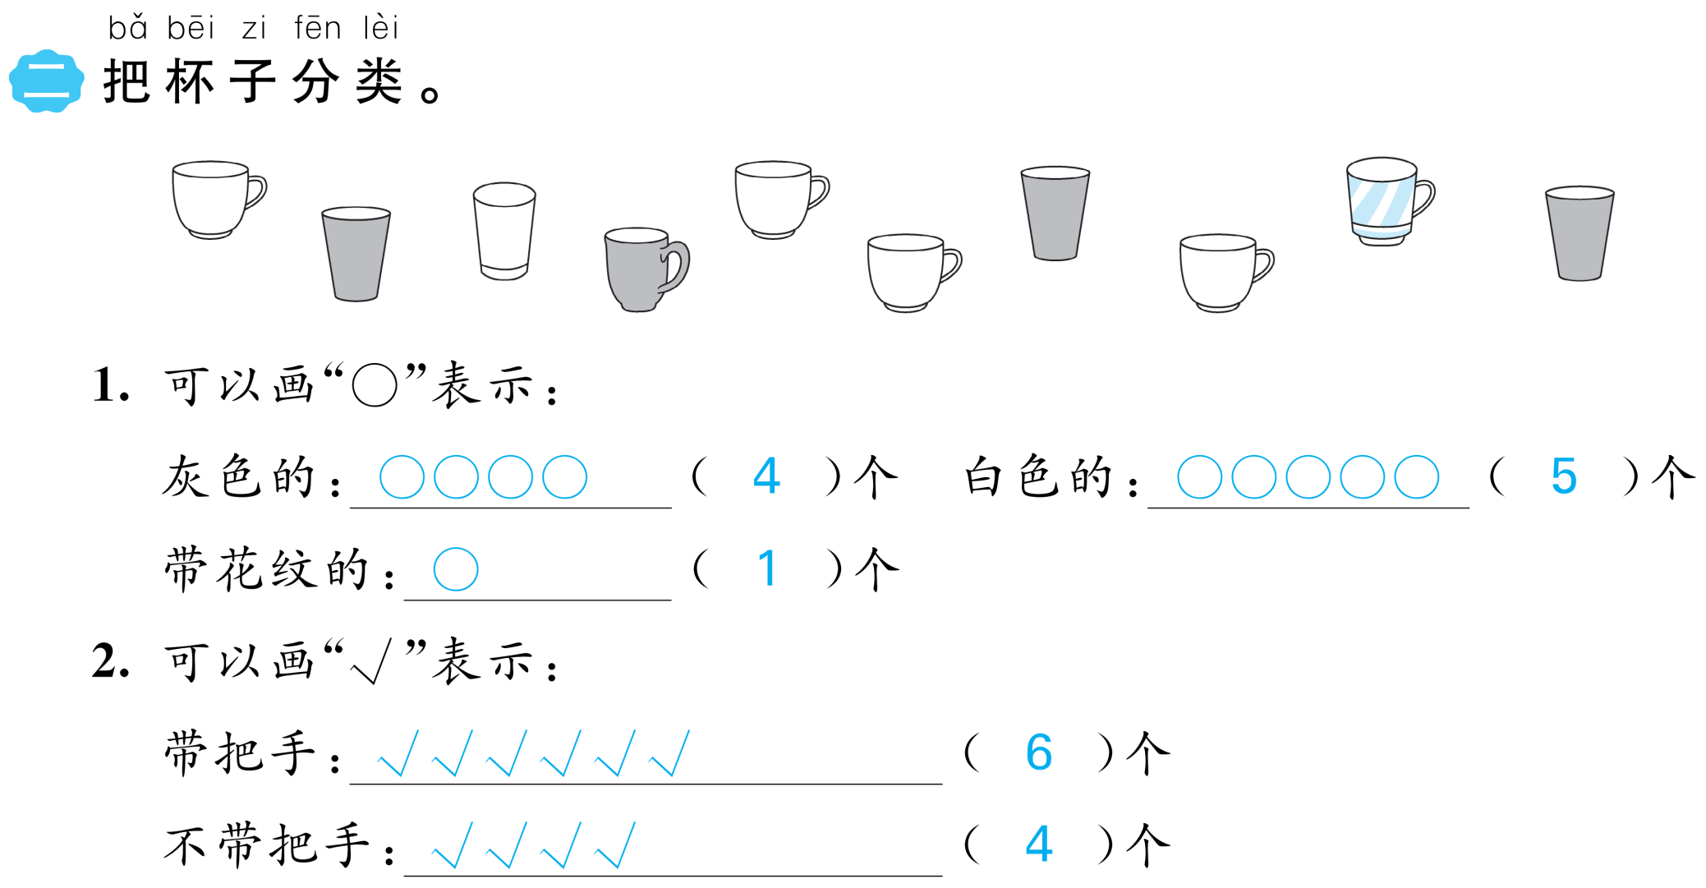

Slide 5
